Slide 1


Slide 3
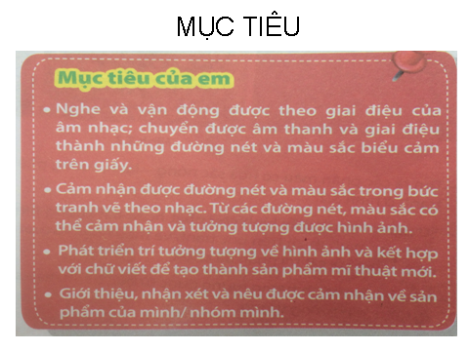

Slide 4
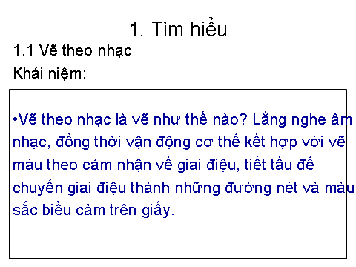

Slide 5
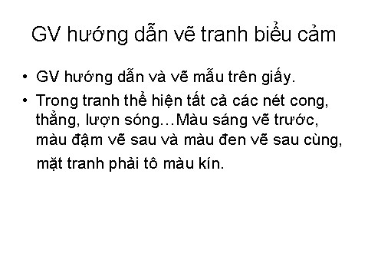

Slide 6
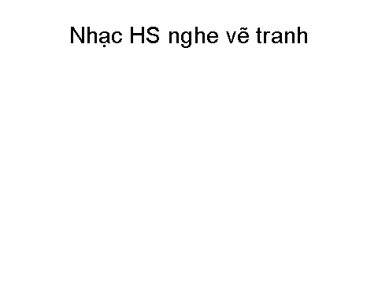


Slide 7
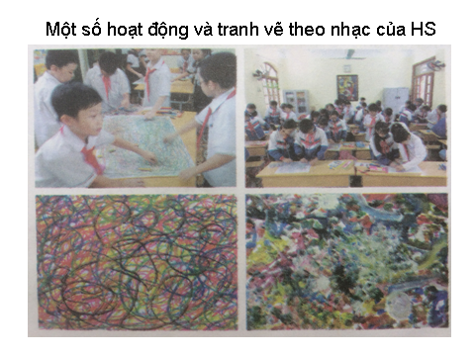

Slide 8
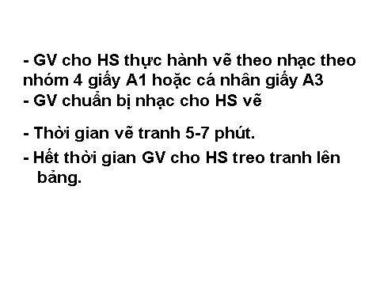

Slide 9
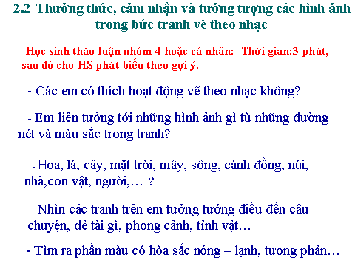

Slide 10
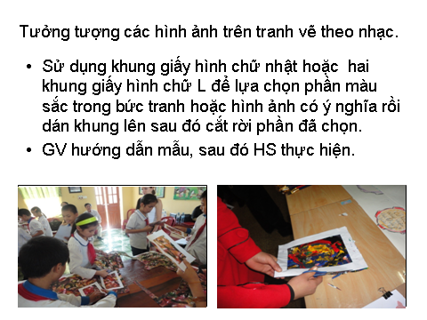

Slide 11
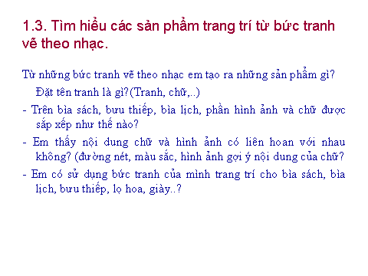

Slide 12
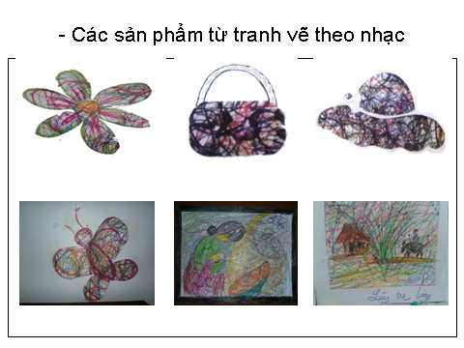

Slide 13


Slide 14
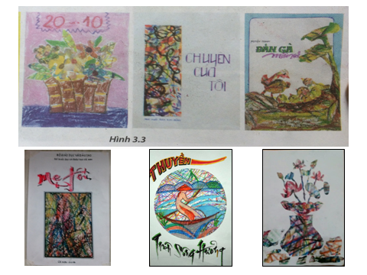

Slide 15
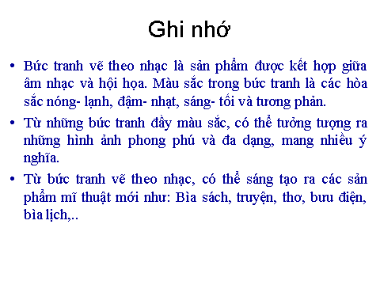

Slide 16
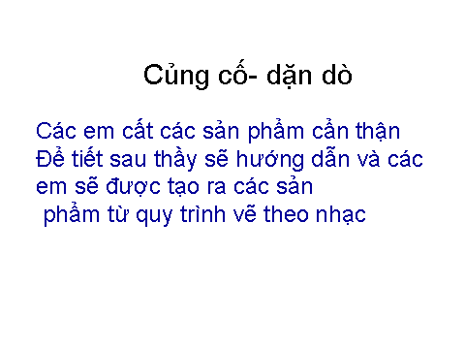

Slide 17


Slide 18


Slide 19
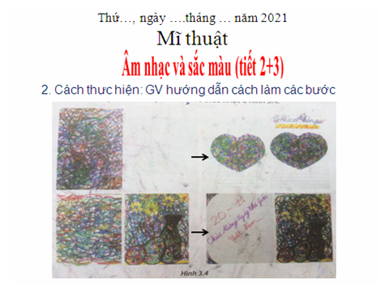

Slide 20
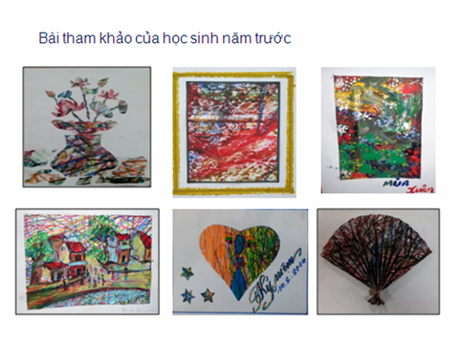

Slide 21
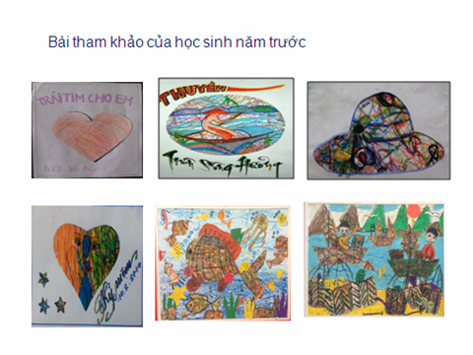

Slide 22
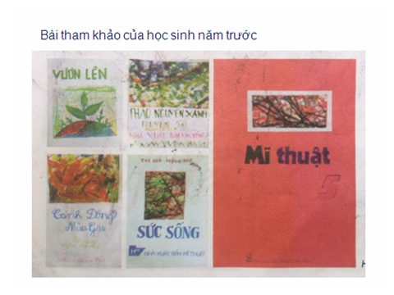

Slide 23
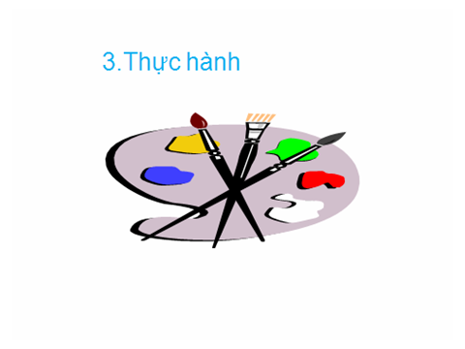
- HS thể hiện trên giấy A4

Slide 24
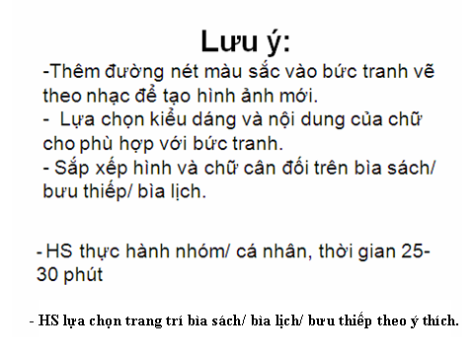

Slide 25

4. TRƯNG BÀY, GIỚI THIỆU SẢN PHẨM

Slide 26
Câu hỏi gợi ý trả lời:
Bức tranh thể hiện nội dung gì?
Bằng hình thức, chất liệu gì?
Màu sắc của sản phẩm như thế nào?
Em hãy trả lời cho người thân của mình nhé.

Slide 27
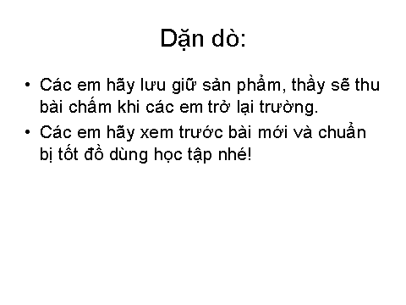

Slide 28


